Slide 1
DIGITÁLIS HITTANÓRA
ÁLDÁS, BÉKESSÉG!
A mai óra témája:
„Feltámadt az Úr! Bizonnyal feltámadt!”
Jézus Krisztus feltámadása

Slide 2
Kedves Hittanos Barátom!
ISTEN HOZOTT!
A digitális hittanórán szükséged lesz a következőkre:
Internet kapcsolat
Számítógép, laptop, okostelefon vagy tablet
Hangszóró vagy fülhallgató
Üres lap vagy a füzeted és ceruza.
A Te lelkes hozzáállásod. ☺
Kérlek, hogy olvasd el a diákon szereplő információkat és kövesd az utasításokat!
Állítsd be a diavetítést és indítsd el a PPT-t!

Slide 3
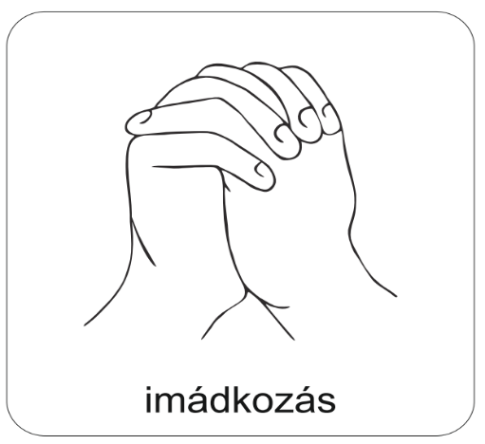
Áldás, békesség!
Kezdd a digitális hittanórát az óra eleji imádsággal!

Slide 4
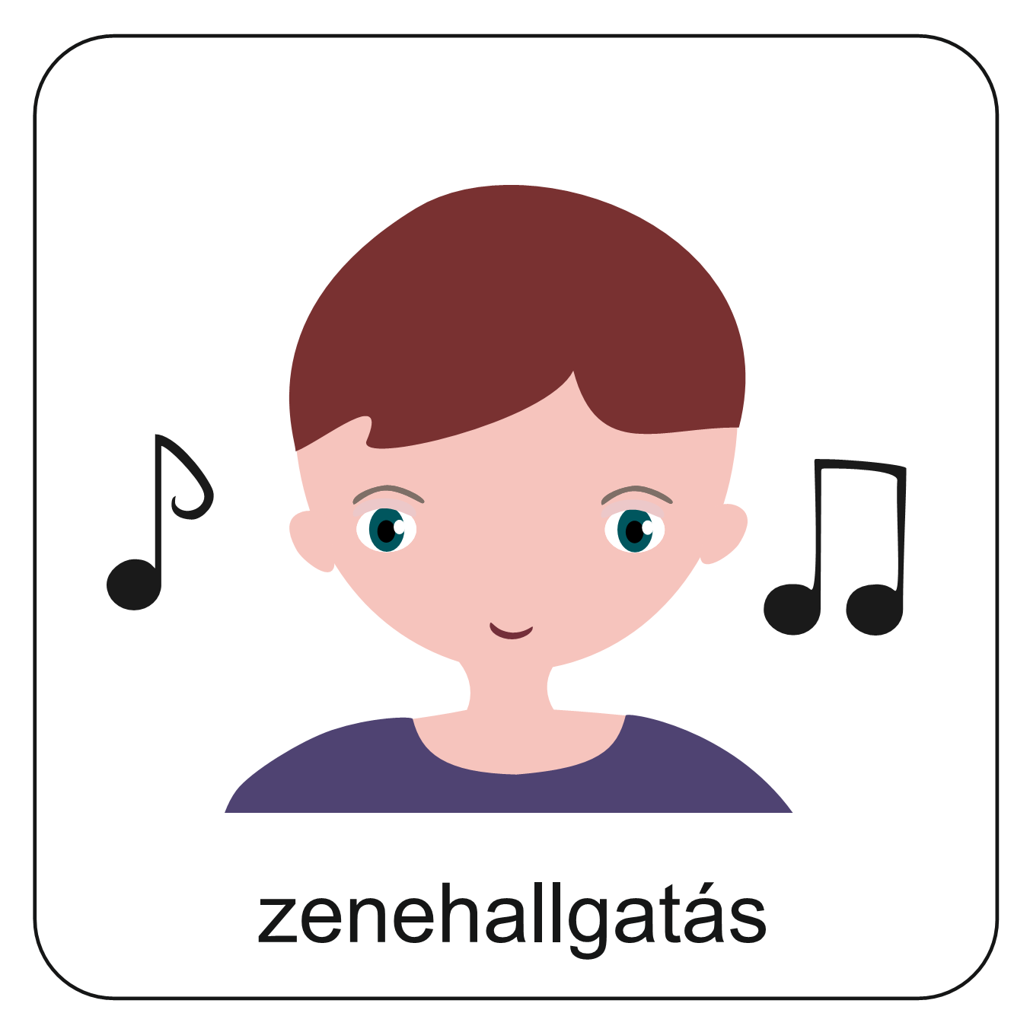
Jézus Krisztus azért jött el közénk, hogy megváltást hozzon neked, nekem és mindannyiunknak!
Krisztus feltámadott! – hangzik egy református énekünk.
Kérlek, hogy csukd be a szemed és hallgasd meg az éneket úgy, hogy az érzéseidre figyelsz!
Akár többször is meghallgathatod!
Gondold végig, hogy mit üzen neked az ének?

Slide 5
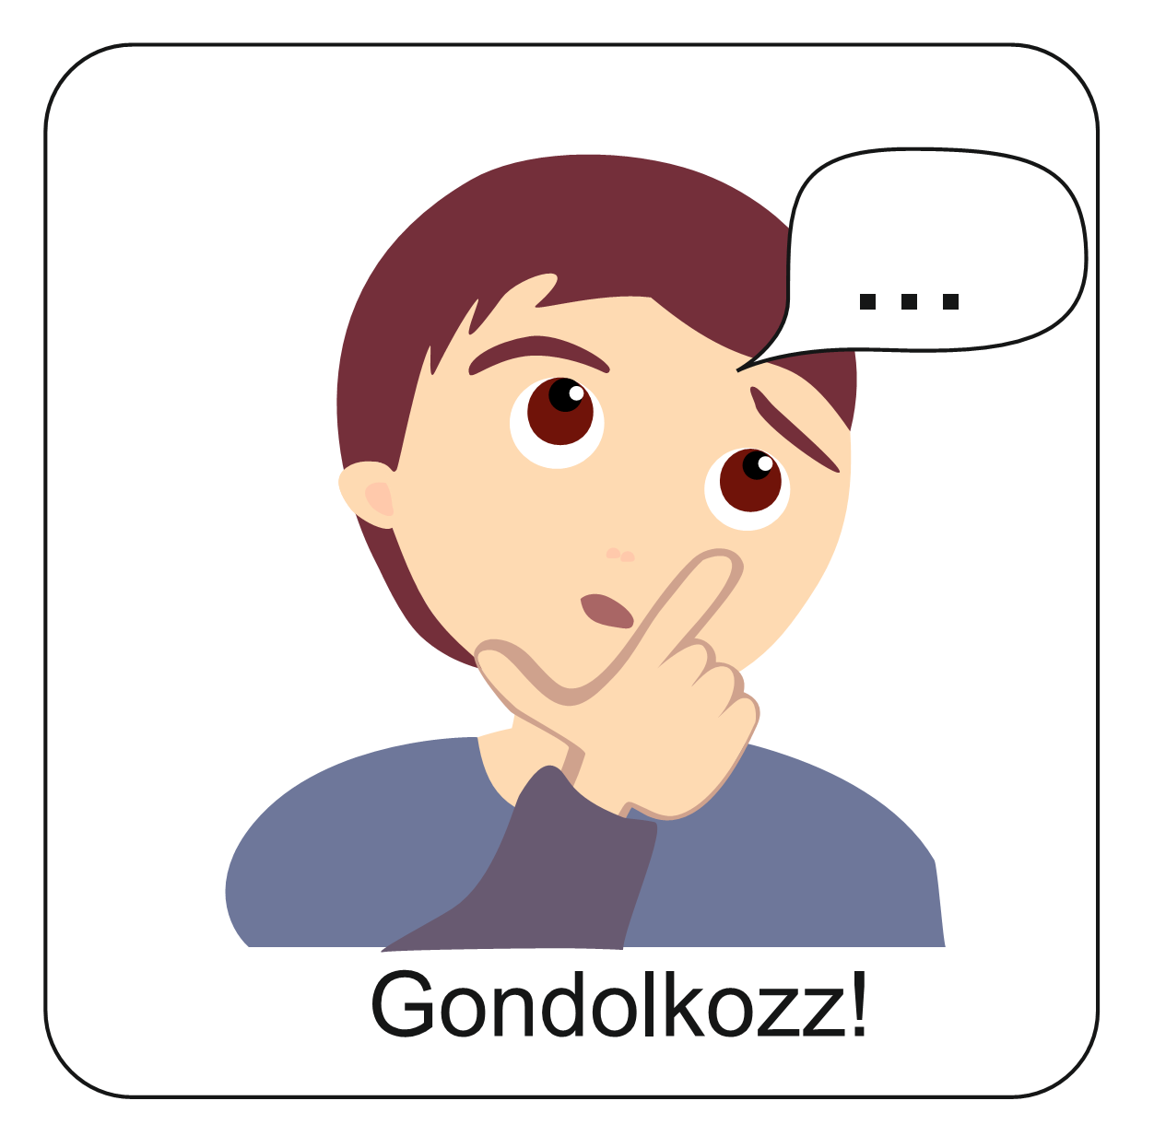
Hogyan fejeznéd be a mondatot?
A húsvét a keresztyén ember számára…
Legalább 3 befejezést írj és küldd el válaszaidat a hittanoktatódnak!
Azt is jelöld meg, hogy hozzád melyik áll a legközelebb!

Slide 6
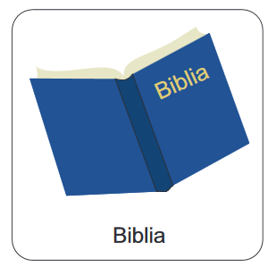
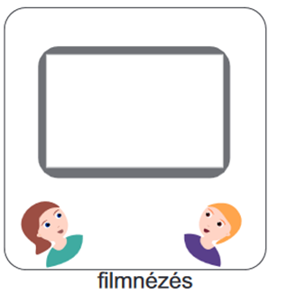
Nézz utána!
Nagypénteken Jézust keresztre feszítették. Majd sírba tették a testét. A szombat elmúltával két asszony ment a sírhoz. Amikor ott fölfedezték, hogy Jézus feltámadt, elfutottak a jó hírrel a tanítványokhoz.
A tanítványok közül pedig többen a sírhoz mentek. Mi történt ezután?
Olvasd el ezt az Igét: János evangéliuma, 20,1-18!
Készen vagy?
Majd nézd meg ezt a feldolgozást!
Miben hasonlít és miben különbözik a kettő?
Mi a történet fő üzenete a számodra?
Írd le röviden a füzetedbe a válaszaidat!

Slide 7
Jézus mondja:
„Én vagyok a feltámadás és az élet, aki hisz énbennem, ha meghal is, él;
és aki él, és hisz énbennem, az nem hal meg soha. Hiszed-e ezt?”
János evangéliuma 11,25-26
Készíts egy húsvéti montázst (rajzolhatsz, festhetsz, ragaszthatsz rá szabadon) és írd rá ezt az Igét is!
Montázs helyett, akár egy kifejező graffitit (egy lapra vagy a füzetedbe) is készíthetsz ebből az Igéből.
Add tovább az alkotásod és mondd el, hogy mit jelent ez az Ige a számodra!

Slide 8
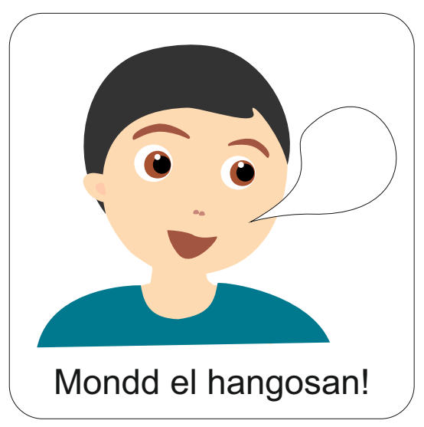
Tudod-e? Az örömhírre emlékezve így köszöntötték régen egymást a keresztyén emberek húsvét reggelén.
Ezen a húsvéton te is köszöntheted így a körülötted lévőket!
Bizonnyal feltámadt!
Feltámadt az Úr!

Slide 9
Mi Atyánk, aki a mennyekben vagy,
szenteltessék meg a te neved, jöjjön el a te országod, legyen meg a te akaratod, amint a mennyben, úgy a földön is;
mindennapi kenyerünket add meg nekünk ma,
és bocsásd meg vétkeinket, miképpen mi is megbocsátunk az ellenünk vétkezőknek;
és ne vígy minket kísértésbe, de szabadíts meg a gonosztól;
mert tied az ország, a hatalom és a dicsőség, mindörökké.
Ámen
Kedves Hittanos!
Várunk a következő digitális hittanórára!
Áldás, békesség!

